Slide 1
WordPress实践 （姓名：任嵬 学号：2016160213）
洛杉矶游记

Slide 2
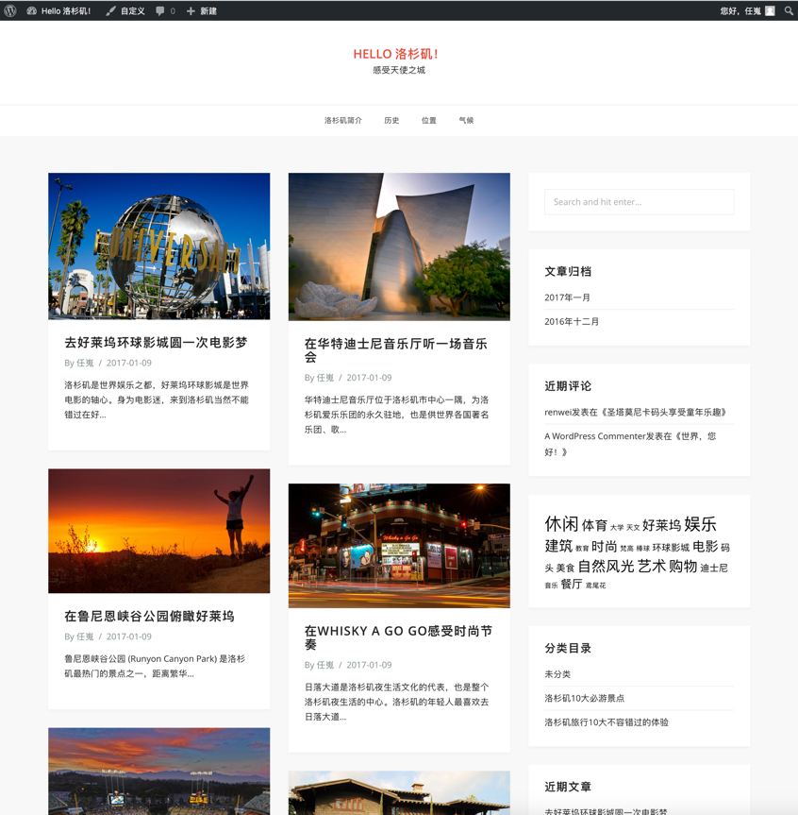
前言
洛杉矶，一座孕育梦想的城市，也成就了无数人的梦想。纯净的天空、茂密的棕榈林、蔚蓝的海岸和璀璨的好莱坞群星……
去年有幸前往洛杉矶，无论是明星云集的好莱坞，还是动感无限的市中心，从星光熠熠的比佛利山庄，到休闲惬意的风情海滩，每一处都让我流连忘返。因此希望将美好的回忆通过个人网站的形式展现给其他人。为此，我选用了WordPress。

Slide 3
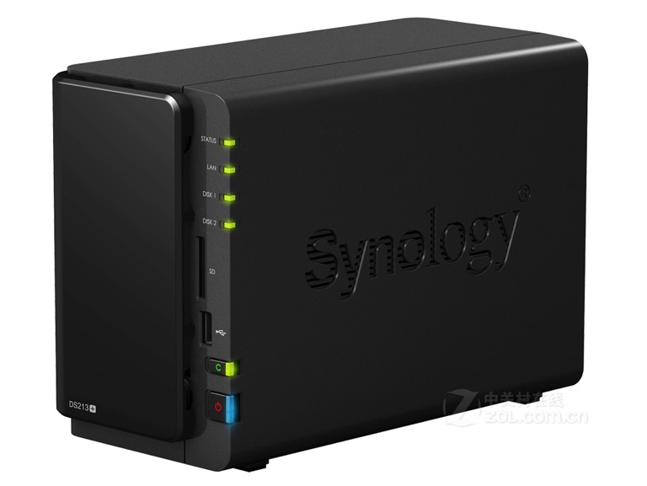


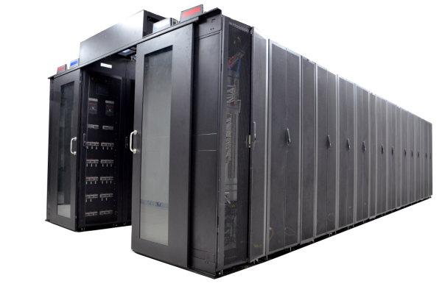
主机的选择
本地部署
租用虚拟主机
NAS个人网络存储

Slide 4
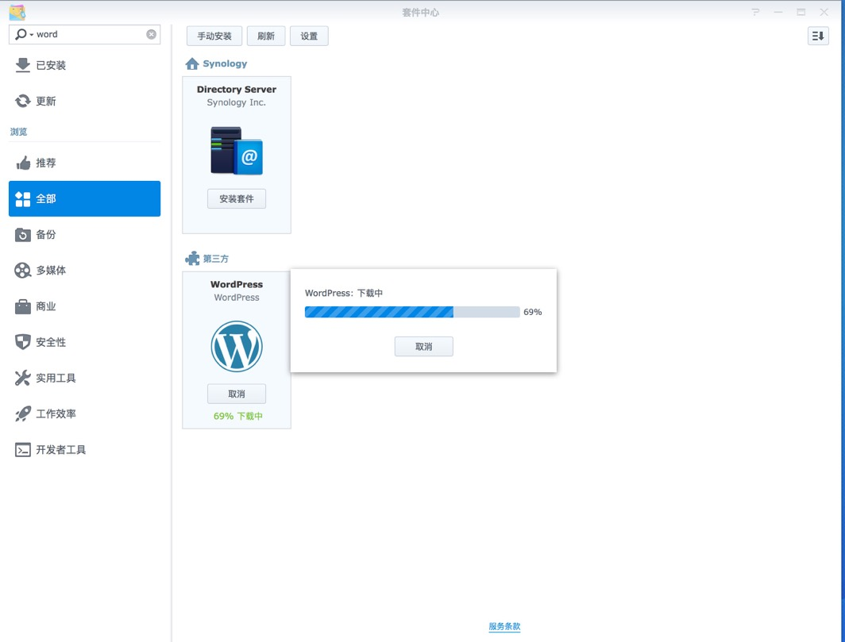
WordPress下载
NAS提供图形化管理界面，其套件中心支持直接一键安装WordPress，如果在本地部署，可以使用XAMPP这样的一键安装工具安装PHP和MySQL；如果租用的是服务商提供的虚拟机，一般来讲会提供Cpanel可视化工具，便于租用者安装数据库和php。

Slide 5
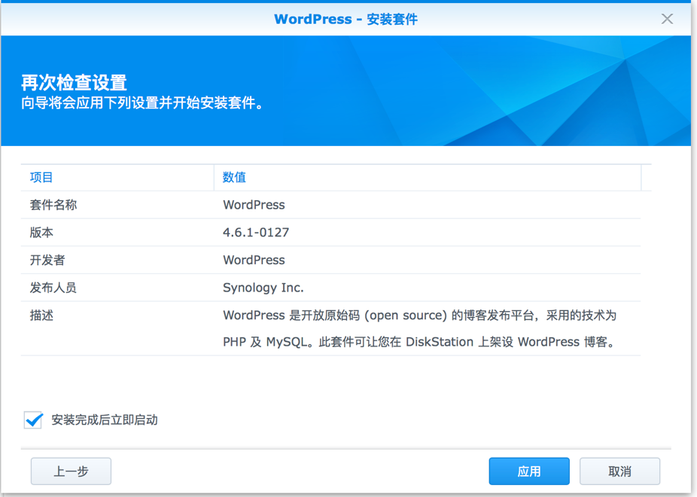
WordPress安装

Slide 6
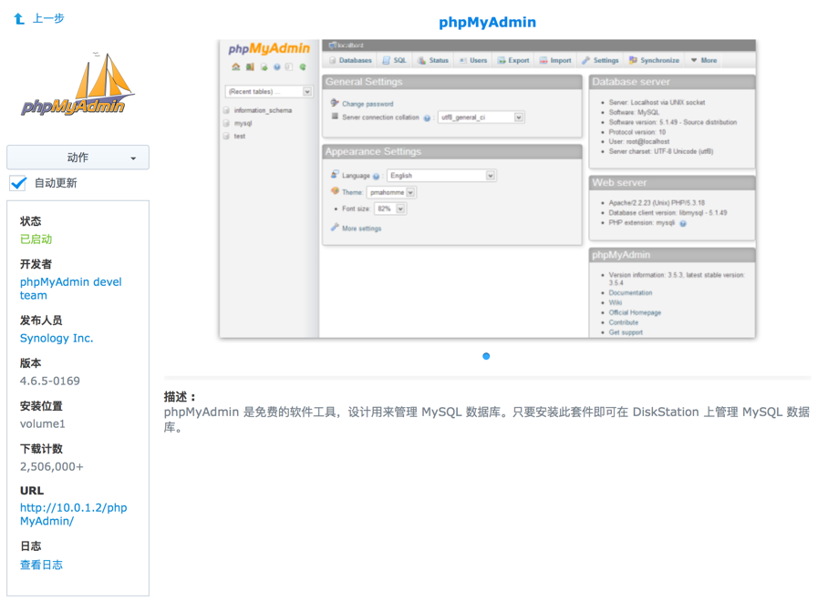
phpMyAdmin数据库管理图形界面

Slide 7
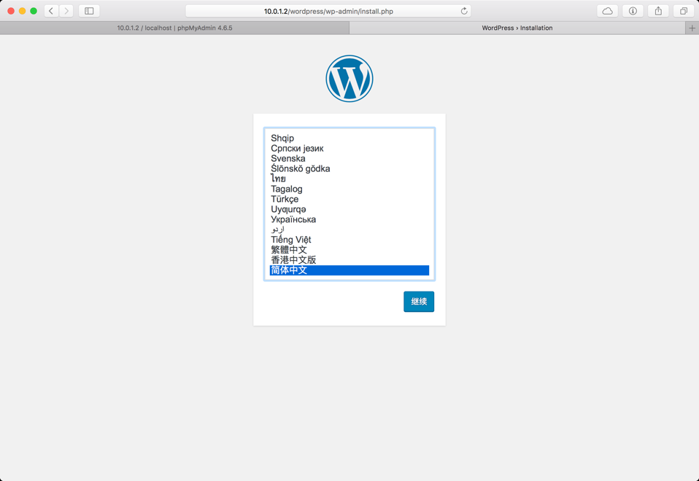
WordPress安装向导：选择语言

Slide 8
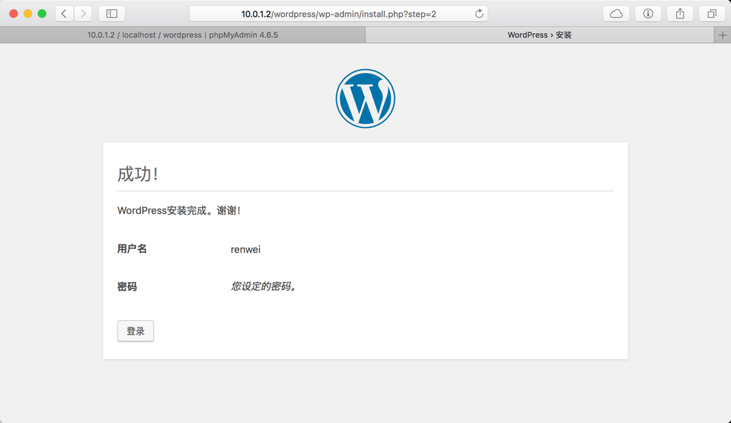
WordPress安装成功

Slide 9
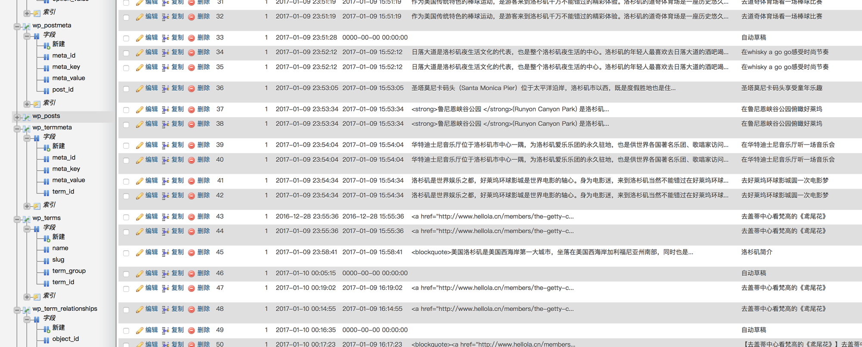
数据库
WordPress在安装的过程中，自动在指定的数据库中创建了12张表，用于存储未来博客中的各种数据。

Slide 10
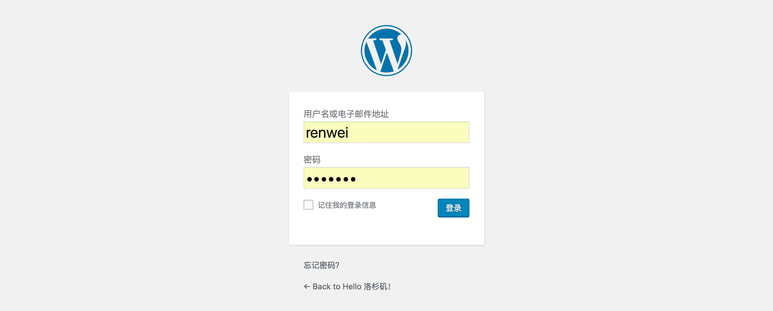
后台登录
通过访问~/wordpress/wp-login.php，输入在安装过程中设置的用户名和密码，登录到WordPress的后台管理界面——仪表盘。

Slide 11
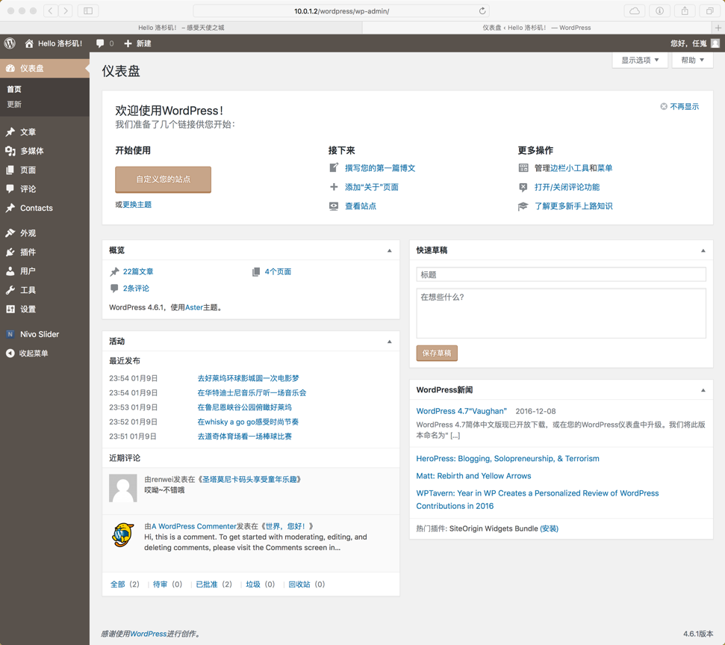
后台设置
也称之为仪表盘，可以通过这个界面完成包括编写和发布文章、管理多媒体资源、设置静态页面、管理评论留言、对页面的主题、插件进行下载和设置、对用户进行管理等。

Slide 12
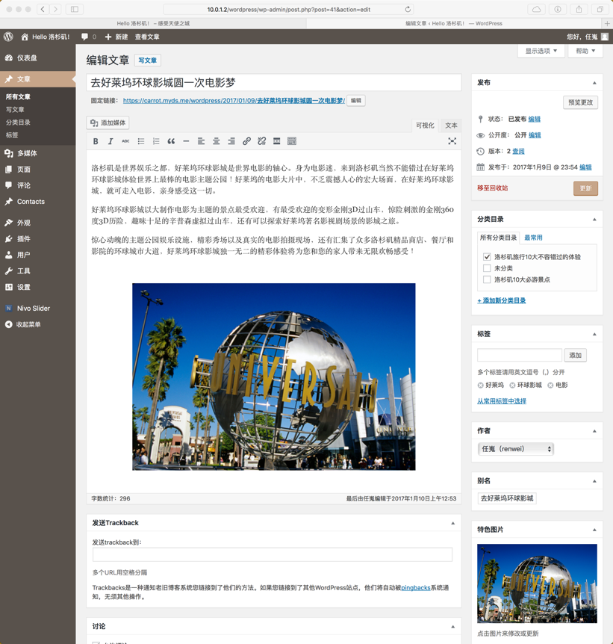
撰写博文
可以在该界面撰写博客，同时还可以为每篇文章选择分类以及设定标签，管理该篇博客的评论、设定密码等操作。
WordPress支持自动保存功能，同时支持历史版本的恢复。
插入图片时可以直接使用媒体库中已有的图片，也可以直接从本地拖拽图片到浏览器中，当然也支持直接引用外部图片。

Slide 13
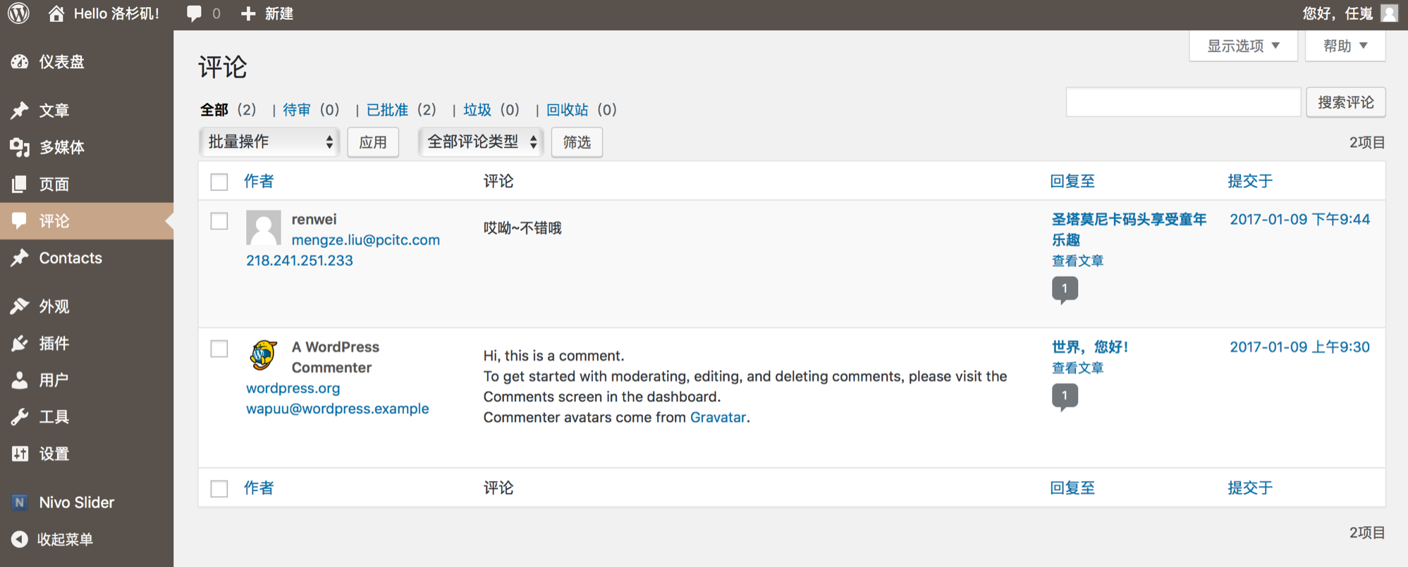
评论
可以通过该界面跨文章统一对所有的评论进行管理。提供的功能包括搜索、审核、过滤垃圾评论，甚至可以删除和编辑别人的评论。

Slide 14
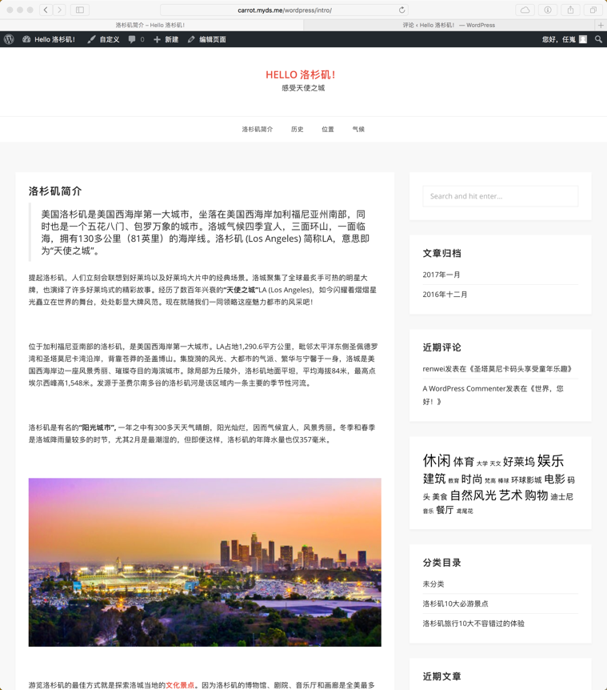
静态页面
与博文不同，静态页面不会按照时间顺序更新，可以写一些相对比较稳定的内容，通常可以见到的是“关于作者”，“联系作者”之类的信息。也可以像我这样，将洛杉矶的简介、历史、位置等信息，放到静态页面里来介绍。

Slide 15
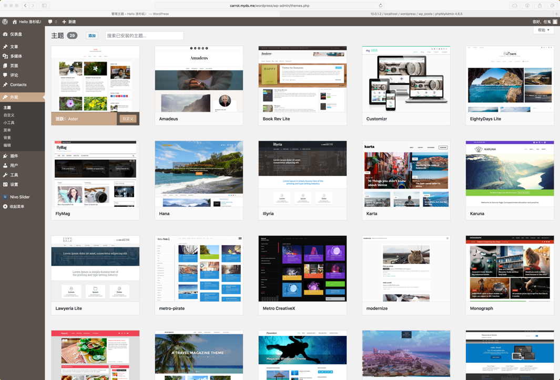
主题
通常我们通过直接下载主题到自己的WordPress中。大部分主题都有一个预览图，允许你在使用之前看到其样式效果。效果图底下有关于此主题的介绍，同时还可能有其设计者的链接。切换不同的主题非常简单，通常只需要用鼠标点击你希望的主题的效果图即可。

Slide 16
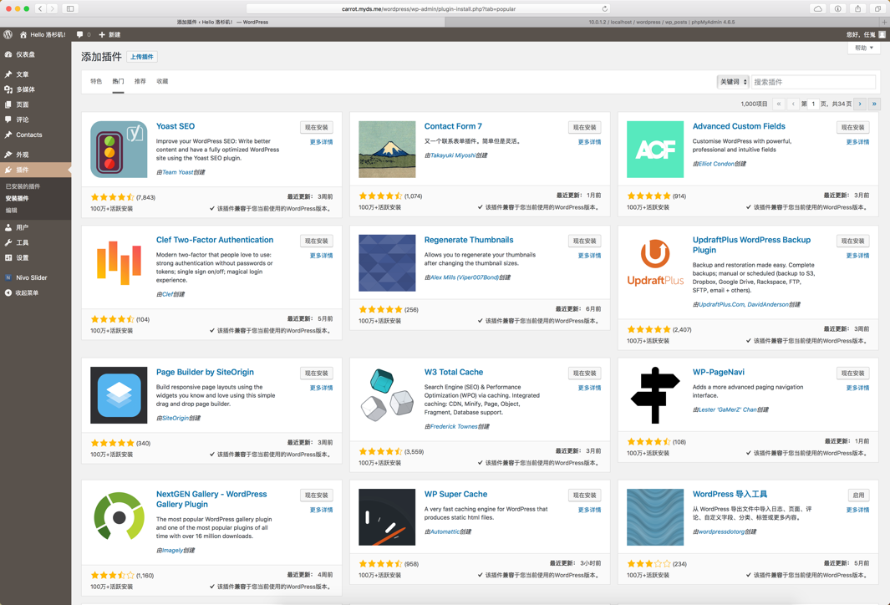
插件
WordPress 社区的许多网友不仅制作出了漂亮的主题可以让你的网站外观更为好看，也开发了一大批高质量的插件，极大地扩充了 WordPress 的性能。
我们可以通过仪表盘中的插件搜索功能，下载成千上万社区牛人提供的强大插件，丰富自己博客的功能。
这些插件可以帮助我们屏蔽垃圾留言、让我们的网站更容易被搜索引擎搜索到、可以通过高速缓存加快网站加载速度、也可以通过站站工具分析博客的访问量等信息。插件只有你想不到，没有做不到。

Slide 17
谢 谢！

